Slide 1



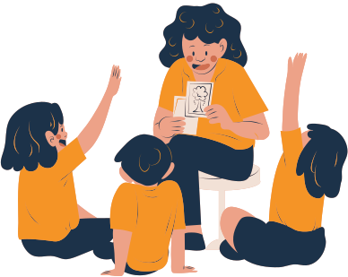
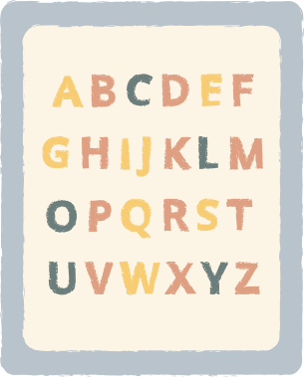



TIẾT 49:Nghĩa tường minh và nghĩa hàm ẩn

Slide 2

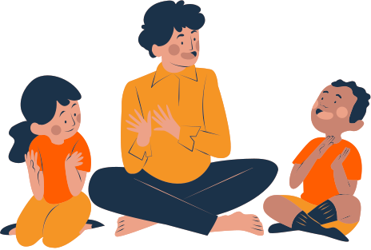
HOẠT ĐỘNG 1
HOẠT ĐỘNG KHỞI ĐỘNG

Slide 3
Ai khéo léo hơn

Slide 4
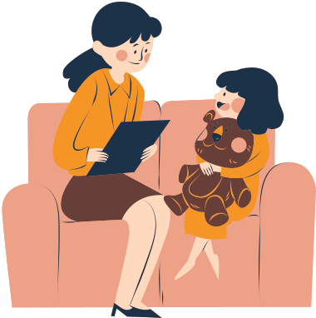
Luật chơi
Chọn hai đội chơi, mỗi đội 4 người. Thực hiện nhiệm vụ sau.
GV cho tình huống:
Bạn rủ em đi xem phim vào tối nay, em sẽ từ chối bạn bằng câu nói như thế nào?
Hãy chọn 2 cách từ chối:
Một là: từ chối thẳng
Hai là: không từ chối thẳng
Nếu là người rủ đi xem phim, khi bị từ chối lời mời, em thích nghe câu nói nào hơn. Vì sao?

Slide 5
Cách 1
Từ chối thẳng: “Không, mình không đi cùng bạn được”.
Vì Trả lời thẳng, có thể khiến người nghe bị tổn thương, cảm thấy không vui.

Slide 6
Cách 2
Không từ chối thẳng, mà chọn cách nói ý tứ: “Tối nay, mình nhiều bài tập lắm.”
Vì: Dù bị từ chối, nhưng người nghe sẽ thấy vui vẻ, cảm thấy thỏai mái hơn. Cách nói này thể hiện sự tế nhị, khéo léo trong giao tiếp.

Slide 7
HOẠT ĐỘNG 2
HÌNH THÀNH KIẾN THỨC

Slide 8
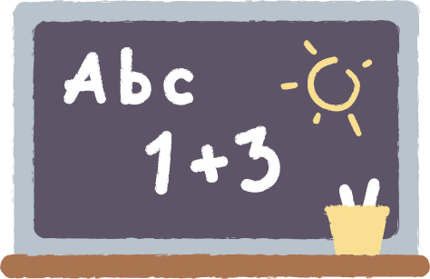
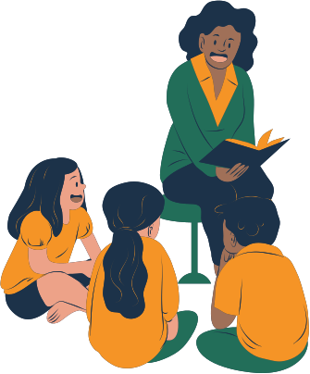
I. LÍ THUYẾT
1. Ví dụ
PHT số 01: Tìm hiểu về nghĩa tường minh và nghĩa hàm ẩn
Xác định nghĩa của các câu tục ngữ | Ăn quả nhớ kẻ trồng cây | Có công mài sắt, có ngày nên kim
Nghĩa cụ thể được thông báo trực tiếp bằng từ ngữ có trong câu | ……………………… ………………………. | ……………………… ……………………….
Nghĩa hàm ẩn mà câu tục ngữ muốn đề cập | ………………………… | ………………………

Slide 9
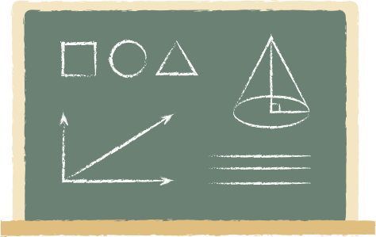
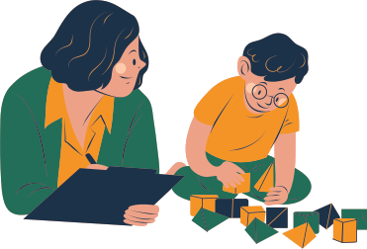
a. Ăn quả nhớ kẻ trồng cây
- Câu tục ngữ trên có nghĩa tường minh: khi ta ăn quả, ta phải nhớ đến người trồng cây.
- Câu tục ngữ trên có nghĩa hàm ẩn: Khi hưởng thụ thành quả nhất định, cần phải biết ơn người đã tạo ra thành quả đó.

Slide 10

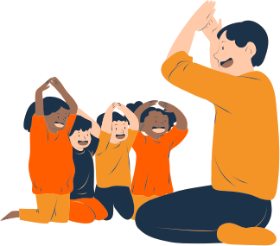
b. Có công mài sắt, có ngày nên kim
- Câu tục ngữ trên có nghĩa tường minh: Nếu bỏ công sức ra mài một thanh sắt thì có ngày sẽ có được một cây kim.
- Câu tục ngữ trên có nghĩa hàm ẩn: Nêu kiên trì, nỗ lực vượt qua khó khăn, thử thách thì có ngày sẽ thành công.

Slide 11

2. Kết luận
PHT số 02: Phân biệt nghĩa tường minh và nghĩa hàm ẩn
Khái niệm | Nghĩa tường minh của câu là…………………………. | Nghĩa hàm ẩn của câu là:… …………………………..
Tác dụng của việc dùng nghĩa hàm ẩn trong giao tiếp | ………………………………………………………..

Slide 12

a. Khái niệm
- Nghĩa tường minh của câu là phần thông báo được diễn đạt trực tiếp bằng từ ngữ trong câu.
- Nghĩa hàm ẩn của câu là nội dung thông báo được suy ra từ nghĩa tường minh và từ ngữ cảnh.

Slide 13



b. Tác dụng
Nghĩa hàm ẩn được sử dụng trong đời sống và trong tác phẩm văn học để diễn tả những nội dung tế nhị hoặc tăng hiệu quả giao tiếp.

Slide 14
HOẠT ĐỘNG 3
THỰC HÀNH

Slide 15
II. THỰC HÀNH
1. Bài tập 1 trang 95
- Yêu cầu: Xác định nghĩa hàm ẩn của những câu dưới đây:

Slide 16
Trả lời
PHT số 03: Bài tập 1, trang 95: Xác định nghĩa hàm ẩn của những câu dưới đây:
Câu | Trả lời
a | (lời của nhân vật Toàn Nha) có nghĩa hàm ẩn là: Tôi có một chỗ dựa đáng tin cậy, đó là người thân có chức quyền cao ở huyện (chủ tịch huyện)
b | (lời của ông “bác sĩ” khám bệnh cho nhân vật “tôi”) có nghĩa hàm ẩn là: Vị bác sĩ trước đó đã khám mắt, kê đơn cho nhân vật “tôi” là một thầy lang dốt, chữa bậy để kiếm tiền.
c | (lời khuyên của một người bạn thân đối với nhân vật “tôi”) có nghĩa hàm ẩn là: Bệnh viện nhà nước có nhiều bác sỉ giỏi, có chất lượng khám và chữa tốt hơn các cơ sở y tế tư nhân.

Slide 17
2. Bài tập 2, trang 95
PHT số 04: Bài tập số 2, trang 95
 | Câu hỏi | Trả lời
a | Nghĩa hàm ẩn của những câu in đậm: | ……….
 | Lí do chị Dậu không dám nói thẳng với con mà phải dùng câu có nghĩa hàm ẩn: | …………. …………
b | Nghĩa hàm ẩn trong câu nói của chị Dậu rõ hơn là: | ………… …………
 | Lí do chị Dậu phải nói rõ hơn như vậy: | ………….

Slide 18
Gợi ý
a) Các câu in đậmđều có nghĩa hàm ẩn là: “Mẹ phải bán con cho nhà cụ Nghị thôn Đoài”. Ở câu thứ nhất, hàm ẩn này được diễn đạt một cách xa xôi (chưa rõ). Ở câu thứ hai, nghĩa hàm ẩn này được chị Dậu diễn đạt rõ hơn (sau khi cái Tí chưa hiểu ý câu nói trước đó của mình).
- Sở dĩ chị Dậu không dám nói thẳng với con là bởi vì chị quá thương con, không nỡ nói ra điều quá đau lòng với mình và với cái Tí.
b) Nghĩa hàm ẩn trong câu sau rõ hơn. Sở dĩ chị Dậu phải nói rõ hơn vì thấy cái Tí chưa hiểu câu nói trước của mình.

Slide 19
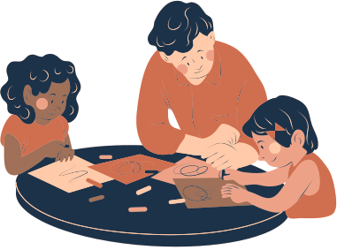
3. Bài tập 3, trang 96
Yêu cầu: Ghép các thành ngữ, tục ngữ với các nghĩa phù hợp theo mẫu.
Tục ngữ |  | Nghĩa hàm ẩn
a. Cái nết đánh chết cái đẹp. |  | 1. việc làm ra thóc gạo vô cùng vất vả, khó nhọc
b. Một hạt thóc vàng chín giọt mồ hôi. |  | 2. có danh tiếng tốt quan trọng hơn có nhiều của cải, tiền bạc
c. Một điều nhịn, chín điều lành. |  | 3. cái đẹp về đạo đức có giá trị cao hơn hẳn cái đẹp bề ngoài
d. Một nghề cho chín còn hơn chín nghề. |  | 4. nhẫn nhịn sẽ giúp tránh được những điều không hay
e. Tốt danh hơn lành áo. |  | 5. thành thạo tinh thông một nghề còn hơn biết nhiều nghề không đến nơi đến chốn

Slide 20

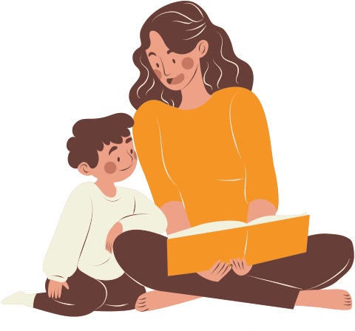
Gợi ý
a) - 3
b) - 1
c) - 4
d) - 5
e) - 2

Slide 21
HOẠT ĐỘNG 4
VẬN DỤNG

Slide 22
Bài tập 4 trang 96: Viết một đoạn văn (khoảng 5- 7 dòng) nêu cách hiểu về một câu tục ngữ mà em thích và rút ra được bài học từ câu tục ngữ đó.

Slide 23
Gợi ý
- Nghĩa tường minh: ý muốn nói ở gần sự vật nào thì dễ bị tác động bởi sự vật ấy. Nếu khi tiếp xúc, sử dụng mực mà không khéo, ta có thể bị vấy bẩn bởi mực, dễ bị lem nhem, xấu xí. Còn nếu gần nơi có ánh sáng thì ta sẽ được soi tỏ bởi lớp ánh sáng ấy, dễ tỏa ra hào quang rực rỡ hơn người khác.
- Nghĩa hàm ẩn: ý muốn nói, nếu như ở trong một môi trường không tốt, với những con người có lối sống không lành mạnh thì dễ bị tác động theo chiều hướng tiêu cực. Ngược lại, trong một môi trường tốt, ta dễ dàng chịu những tác động tốt để từ đó phát triển và hoàn thiện bản thân.
- Bài học từ câu tục ngữ: mỗi người phải biết tu dưỡng đạo đức, phải biết chọn những người bạn hiền để cùng tu tập đạo đức, nhân cách cũng như trí tuệ.

Slide 24
PHIẾU CHỈNH SỬA BÀI VIẾT
Nhiệm vụ: Hãy đọc bài viết của mình và hoàn chỉnh bài viết bằng cách trả lời các câu hỏi sau:
1. Bài viết đảm bảo hình thức đoạn văn chưa?
.........................................................................................................................
2. Nội dung đã đảm bảo các ý chưa? Nếu chưa cần bổ sung những ý nào?
.........................................................................................................................
3. Bài viết có sai chính tả không? Nếu có em sửa chữa như thế nào?
.........................................................................................................................
4. Đoạn văn viết đã nêu cách hiểu về một câu tục ngữ mà em thích và rút ra được bài học từ câu tục ngữ đó chưa?
Nếu chưa, hãy khắc phục.

Slide 25
HƯỚNG DẪN TỰ HỌC
- Hoàn thành các bài tập.
- Chuẩn bị bài thực hành đọc hiểu văn bản: “Ông Giuốc- đanh mặc lễ phục” (Mô-li-e)

Slide 26
Thank You!

